Slide 1
投资工具
2026年8月
躺赢社区
Notes:
最重要是AI 有很多种细分，还有大猩猩投资 比特币
未来一定会遇到暴跌下来，这是客观规律， 2017年
山寨的归山寨，价值捕获归价值捕获。

Slide 2
各种好消息，坏消息，
同时有好消息，坏消息，
所以，谷歌还能买吗？
存储还能买吗？
芯片半导体，英伟达，特斯拉？
中国科技还行吗?

Slide 3
东升西落，美国要衰退了？
美国欠了这么多国债，要被特朗普玩坏了？
英伟达跟neubis 左手导右手，
在制造泡沫？

Slide 4
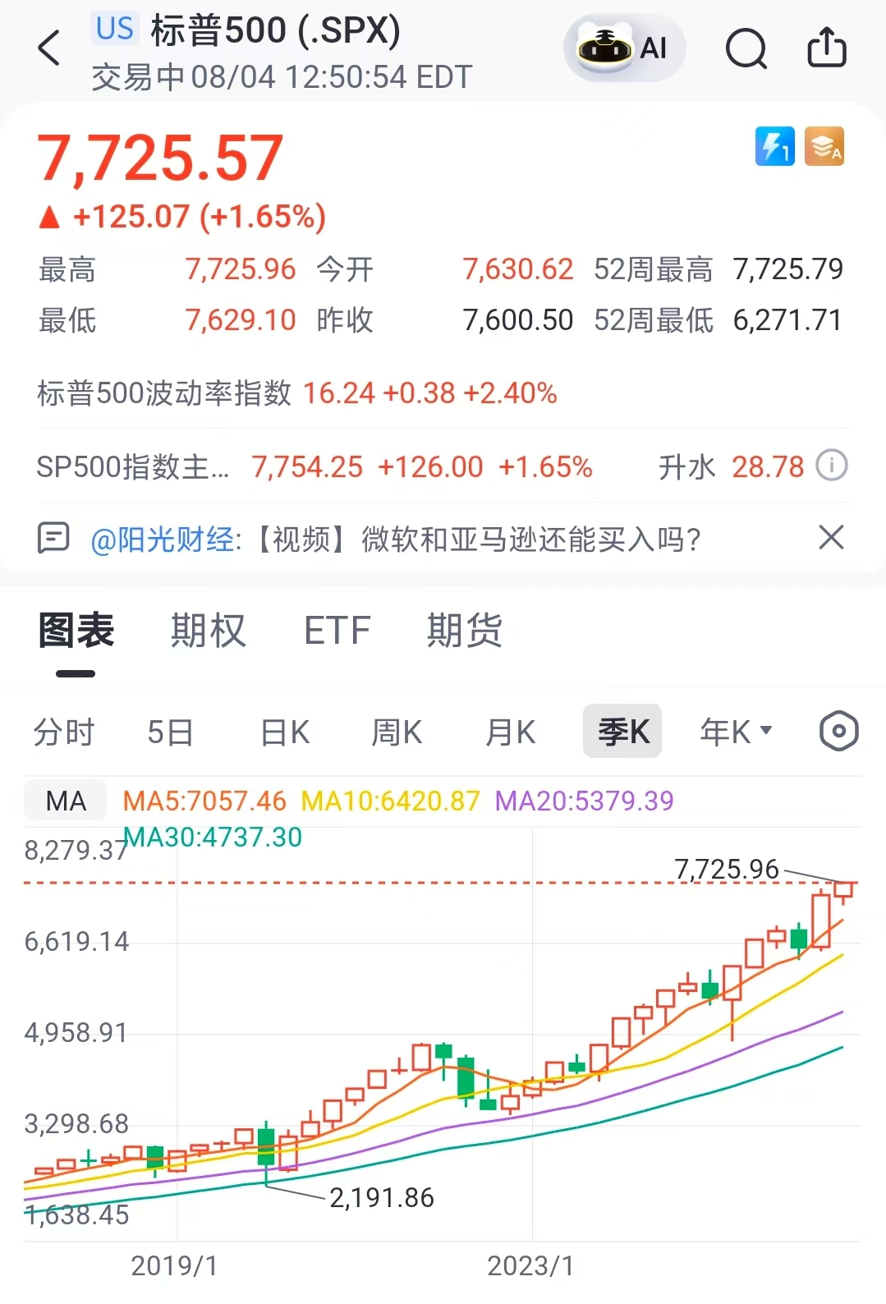

Slide 5
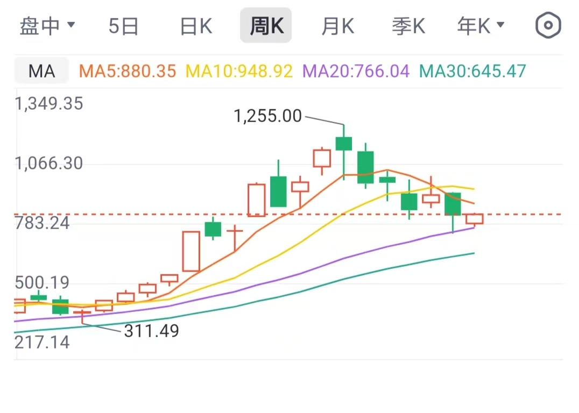

Slide 6
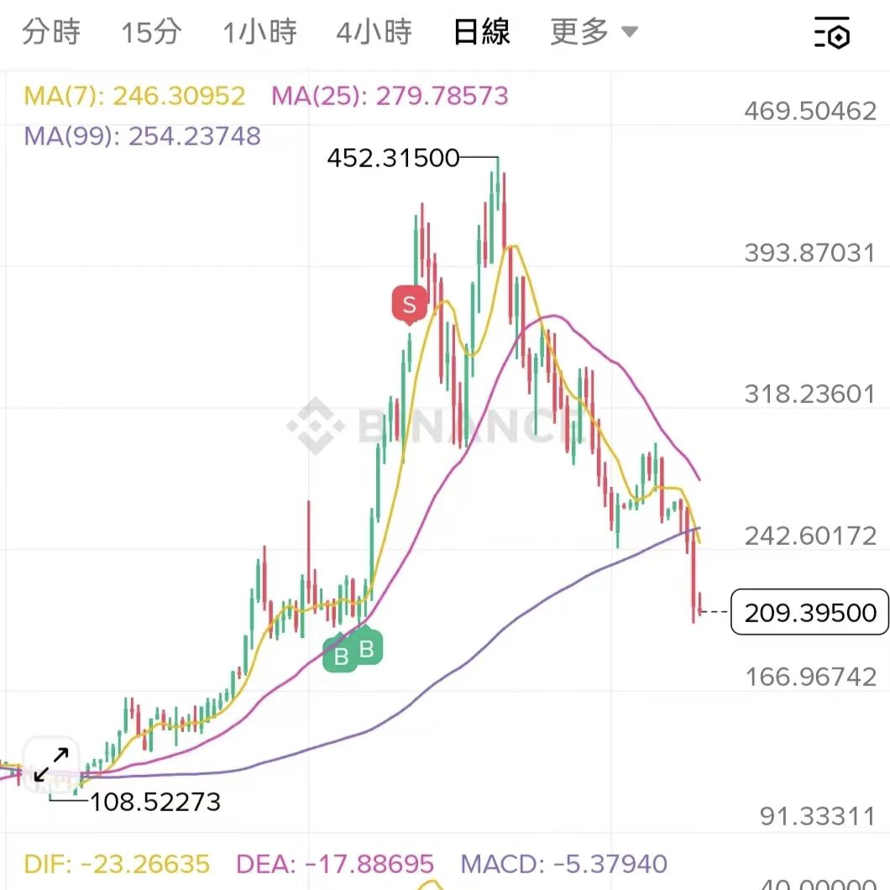

Slide 7
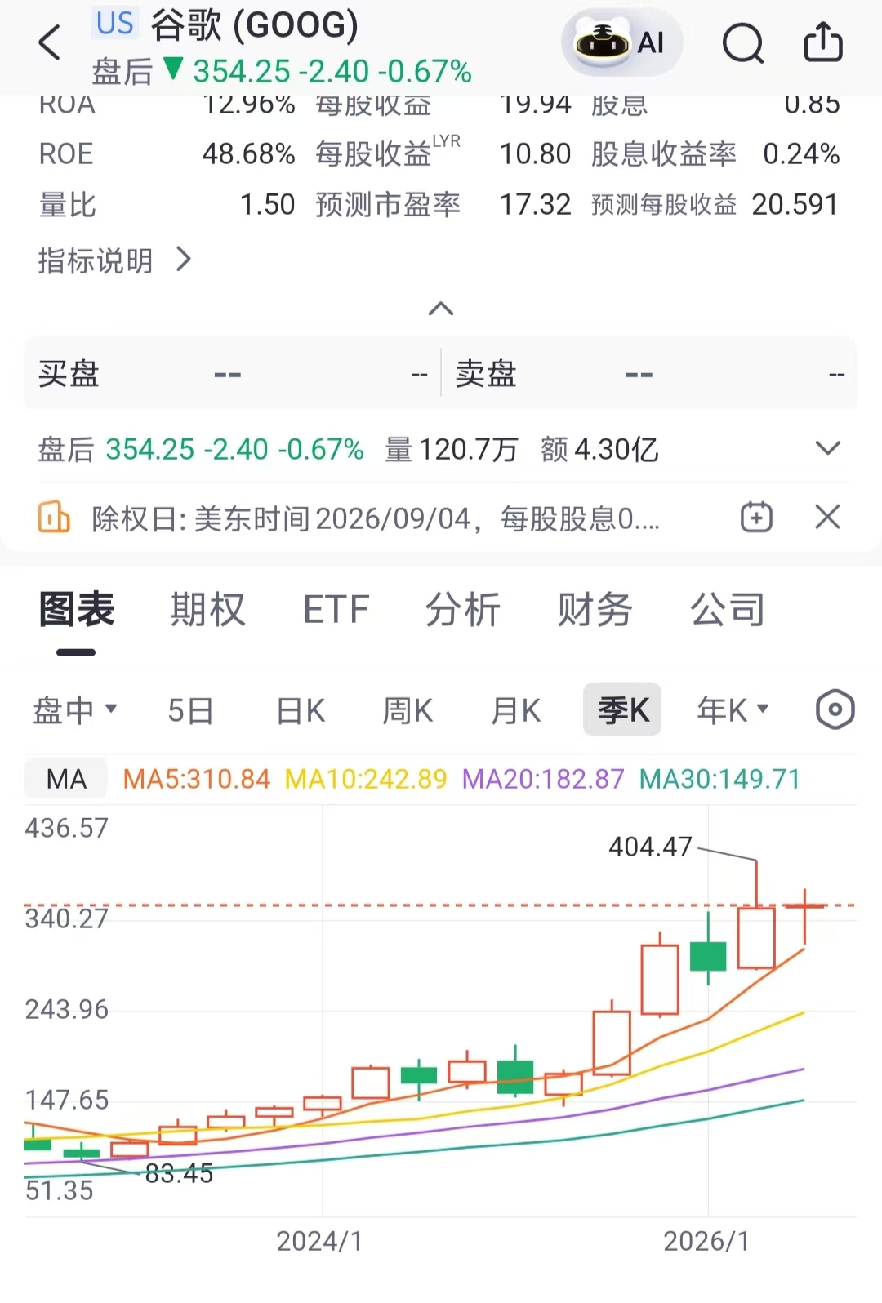

Slide 8
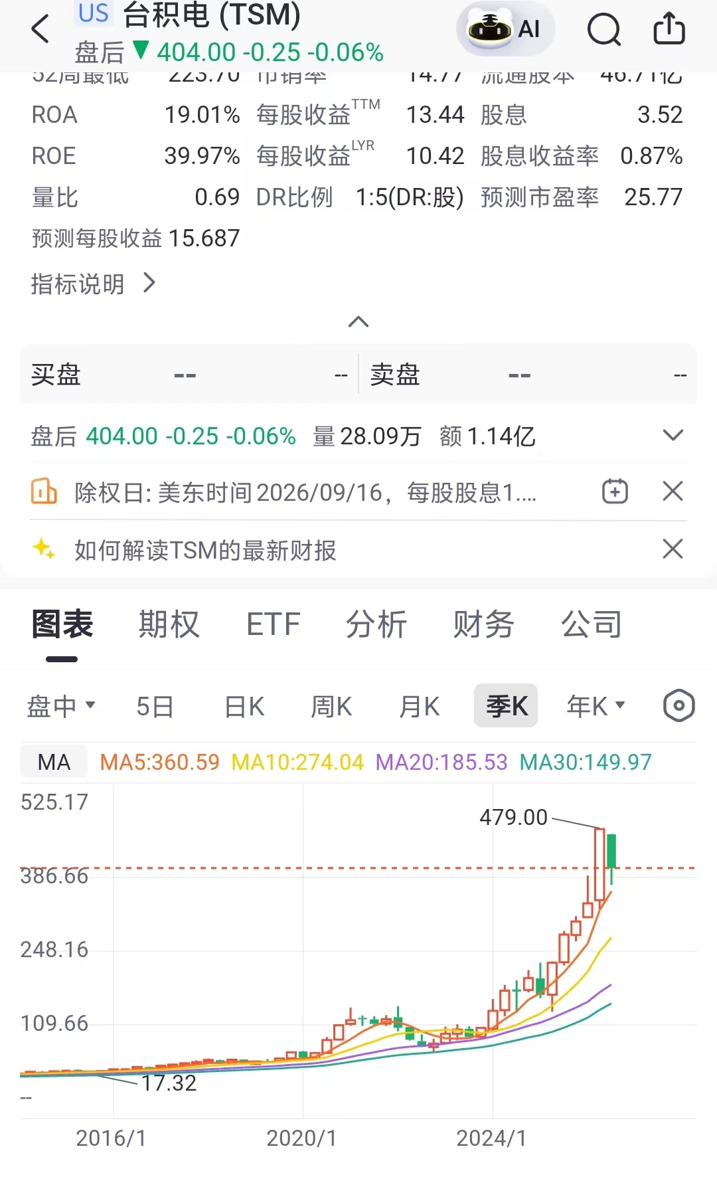

Slide 9
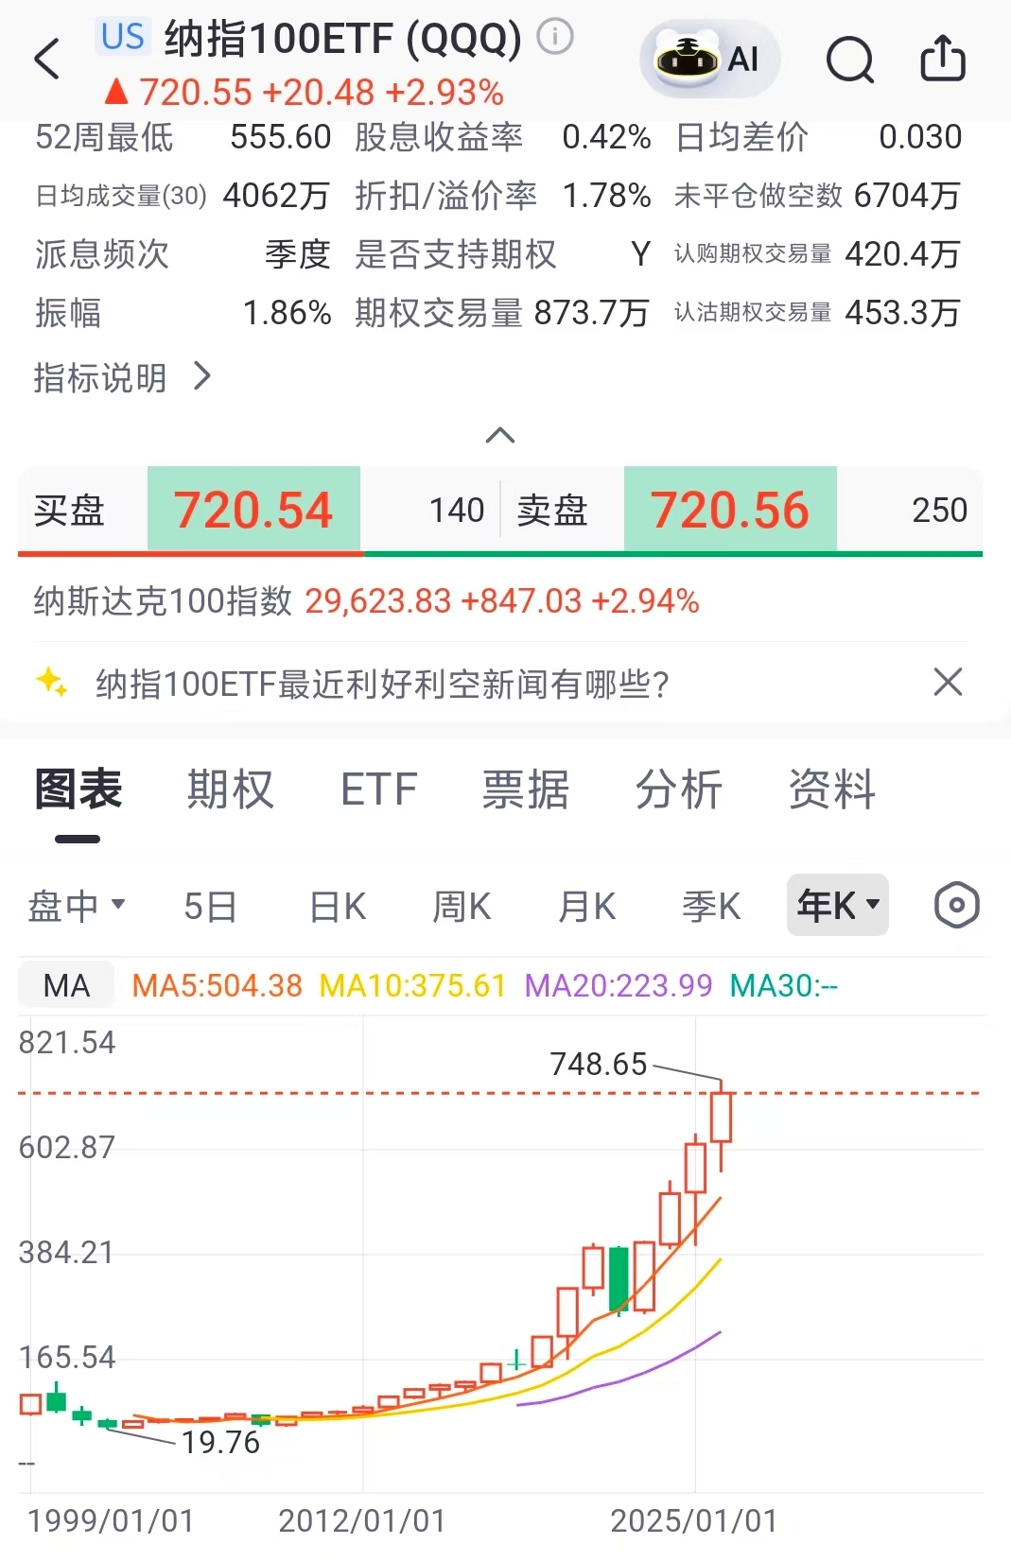

Slide 10
道氏理论
道琼斯指数发明人，判断市场主要趋势，不预测涨跌点位，只识别趋势方向

Slide 11
1.三大趋势，
主要趋势： 牛市，一浪高过一浪，熊市，一浪低过一浪
次级趋势： 中期调整，几周-数月，大牛市的大跌回调，熊市的反弹
短期波动： 几周 几天
Notes:
先从辣眼睛的开始， 恒生科技，趋势在哪里？

Slide 12
1.平均价格包容一切， 消息财报 政策 地缘
2.主要趋势不会轻易反转，趋势一旦形成，延续性极强，反转需要明确信号，不要主观猜测顶底
3. 牛市确认，指数创出新高，回调低点高于前一波回调低点
熊市确认，指数创出新低，反弹高点小于前一波反弹高点
Notes:
先从辣眼睛的开始， 恒生科技，趋势在哪里？

Slide 13
4. 成交量验证，大涨放量，回调缩量健康，如果上涨缩量，下跌放量，趋势虚弱
5. 趋势持续到出现明确反转信号，不要提前抄底，逃顶，拒绝左侧判断
Notes:
先从辣眼睛的开始， 恒生科技，趋势在哪里？

Slide 14
道氏定大方向， 斐波那契找回调关键支撑压力ema20 MA20 作为入场，离场过滤器
Notes:
先从辣眼睛的开始， 恒生科技，趋势在哪里？

Slide 15
短板：滞后性，反转信号出现时，行情走了一段，买不到最低，卖不到最高
只适合趋势行情，震荡市频繁出现假信号
无法测算目标价格（搭配斐波那契）
Notes:
先从辣眼睛的开始， 恒生科技，趋势在哪里？

Slide 16
道氏理论
市场包含一切信息（政策 业绩 资金 情绪）
看趋势比听消息靠谱100倍
价格永远沿趋势运动，车跑起来不会立刻停，
趋势一旦形成有强大的惯性，不会轻易反转
上涨继续涨，下跌继续跌
历史会不断重演（人性不变，贪婪恐惧不变，走势结构会重演，）
做大趋势，忽略小周期

Slide 17
牛市 熊市，上涨时高点越来越高，下跌时低点越来越低
主要趋势：1年以上
次要趋势：中期回调反弹
牛市大跌，熊市大涨（几周几个月洗盘套人）
短暂趋势，持续几天几周，最容易被操纵，最没意义的波动

Slide 18
趋势要确认
成交量验证趋势，上涨时涨放量，跌缩量，无量趋势走不远
震荡不是反转，
趋势直到信号才结束
不跌破关键点位，不算上涨结束，不突破关键高点，不算下跌结束

Slide 19
只做上升趋势，日线图高点低点都在不断抬高，确认趋势，坚定持股
不猜顶，不抄底，没有明确反转信号前，切勿主观臆测，
大结构为准

Slide 20
只做上升趋势，
不猜顶，不抄底
大结构为准

Slide 21
顺势，轻波动，等待

Slide 22
Tradingview

Slide 23
小米 泡泡玛特 存储 英伟达 谷歌
Smh qqq

Slide 24
锤子找钉子，有适用场景

Slide 25
六大赚钱方法

Slide 26
1.等大跌 买指数
市场砸出大坑，进场买宽基etf
不挑个股

Slide 27
2.盯一两支成长股，来回做T，永远留现金
把价格T成负数

Slide 28
3.攒钱吃股息，
茅台，银行，伯克希尔类

Slide 29
4.看懂周期，逆势布局
疯狂时离开，恐慌时进来

Slide 30
5.价值投资，等好公司打折
数月亮，不数星星，

Slide 31
6.赚企业成长的钱
业绩，护城河，商业模式稳步增长
当年的亚马逊，谷歌

Slide 32
每条路都行，重点是磨合一条适合自己的
一直走下去

Slide 33
投资是认识自己

Slide 34
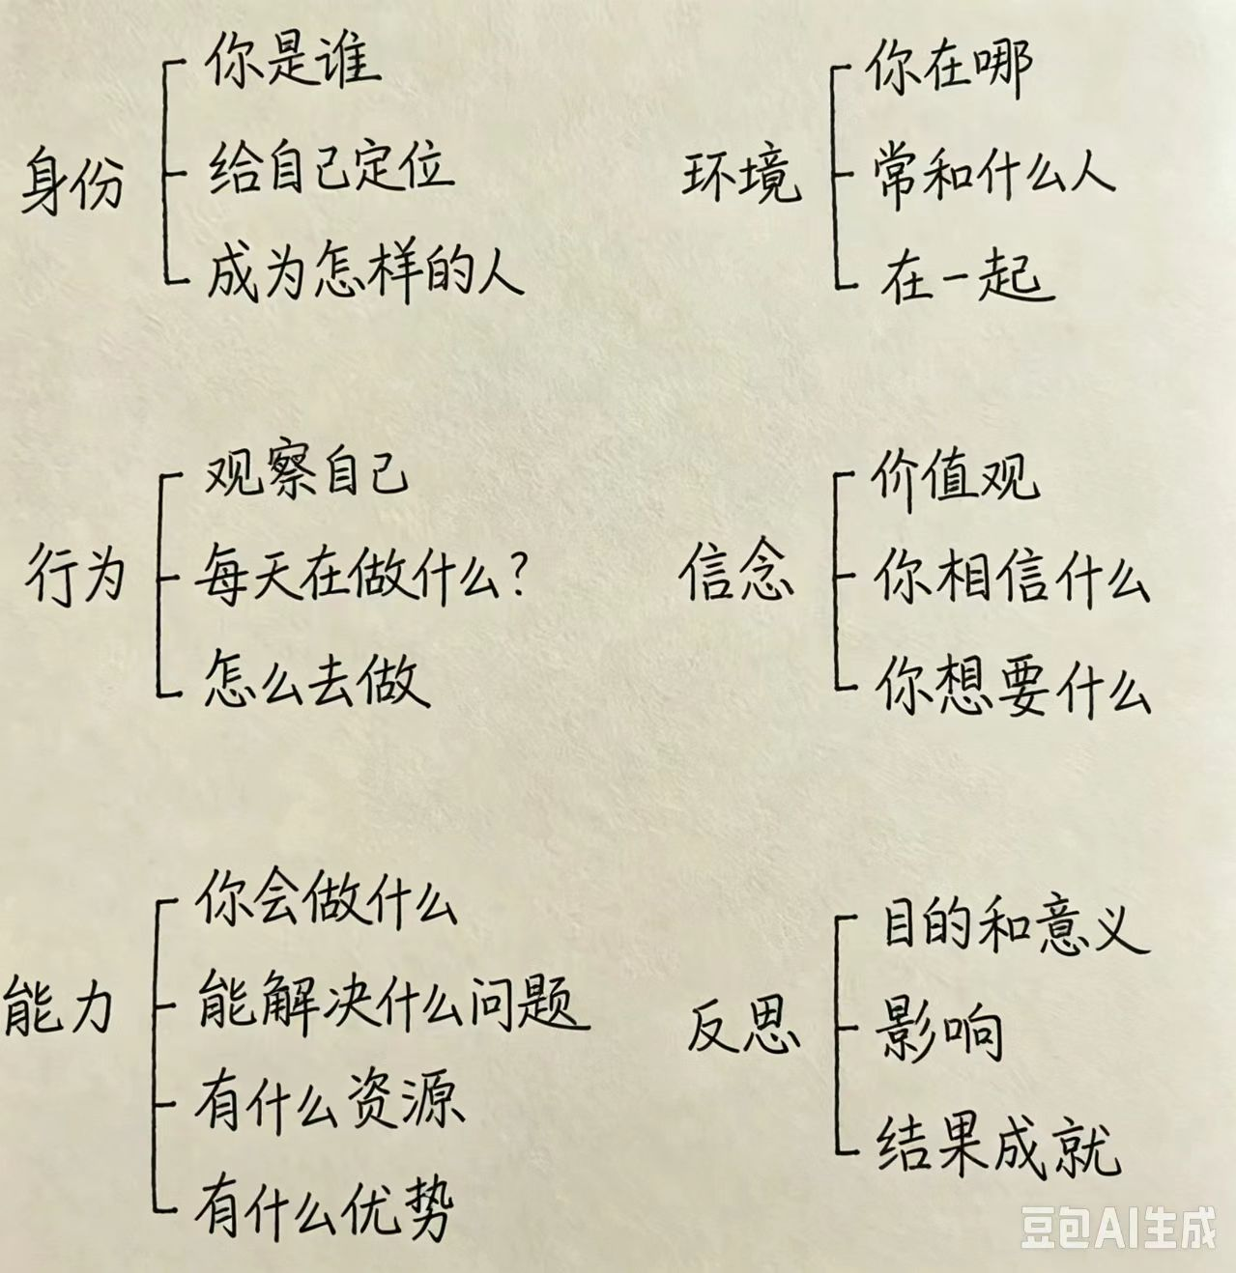
投资是认识自己

Slide 35
你的能力圈，你的贪婪，恐惧，
执念，幻想，
决策习惯，决策漏洞，

Slide 36
抽离出来，用上帝视角看自己
叠加，胜率思维，模块化思维，认知欺骗思维
终局推导思维
认识自己的模式

Slide 37
跌了就买型
做上升趋势型

Slide 38
交易心理，
研究自己的弱点，性格弱点，什么情况下容易冲动，什么情况容易认怂，
止损，不仅仅是人生纪律，还有投资纪律
犯同一个错误，
认知模型出错，需要打破，重新来

Slide 39
顶是尖的，底是平的
Btc 存储 半导体

Slide 40
概率 EV
不确定性
能力圈

Slide 41
新手法则，小量先把系统跑通
上来就身家押上去，必输

Slide 42
做趋势，

Slide 43
悟道

Slide 44
凯利公式

Slide 45
均值回归

Slide 46
幂次法则

Slide 47
贝叶斯定理

Slide 48
博弈论

Slide 49
信息熵

Slide 50
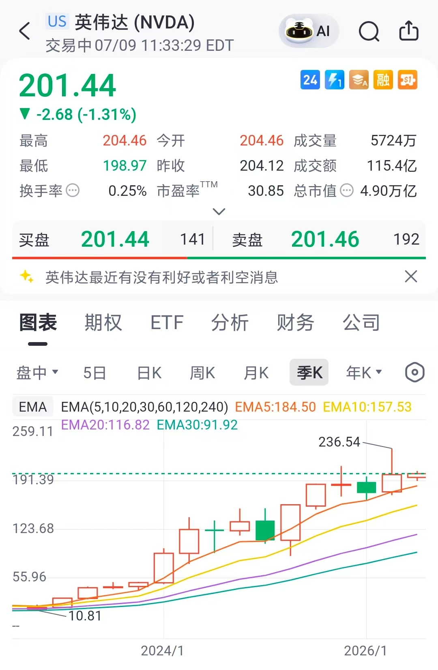
为什么科技：
大量10倍涌现
鱼最多的地方

Slide 51
比特币 65分
Circle mstr 65分
Notes:
先从辣眼睛的开始， 恒生科技，趋势在哪里？

Slide 52
风险：AI 崩塌，新技术
中国突破
需求消失
没有永远涨的资产
Notes:
上次给的250块，已经实现，这次看300

Slide 53
美光 英伟达
处在什么位置？
欢迎大家提问交流
Notes:
我的分享到此结束，感谢大家的聆听。现在是问答环节，欢迎大家提问交流。

Slide 54
Q & A
欢迎大家提问交流
Notes:
我的分享到此结束，感谢大家的聆听。现在是问答环节，欢迎大家提问交流。

Slide 55

听到 听懂 听对 做到 分享 迭代
AI：进展到哪一步了
Notes:
自动驾驶的核心赛道非常清晰。域控制器是智能化的大脑，德赛西威是国内的绝对龙头。激光雷达成为标配，禾赛科技等公司处于领先地位。线控底盘是执行基础。同时，我们也要关注在软件和芯片领域加速追赶的国内企业，以及在智能驾驶技术上领先的整车厂。

Slide 56
社群使用
趋势指南
价值
价格
趋势
仓位
投资认知，系统框架
大猩猩投资
主流叙事
时间
迭代
风险提示
心态
认知(18年)
拼持仓心态
配置
Notes:
接下来我们看电动车产业链。当前的投资逻辑已经发生了转变，竞争的焦点正从续航、价格等电动化指标，转向以自动驾驶为核心的智能化体验。2026年是L3级自动驾驶法规落地和量产的关键年份，在这个阶段，核心硬件的投资确定性是最高的。

